Slide 1
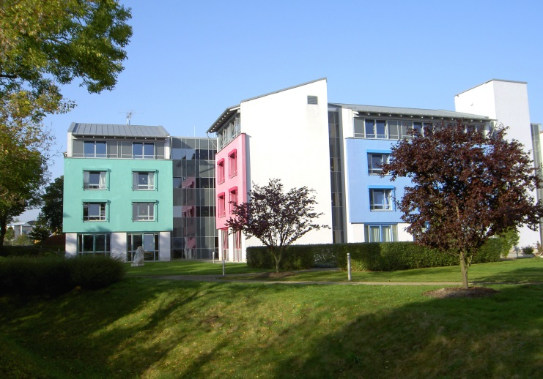
Gemeindenahe psychiatrische Versorgung in der Uckermark - dünn besiedelt, aber gut vernetzt? Die Situation aus der Sicht einer ländlichen Versorgungsklinik
Tagung GUT VERNETZT 2025
04. Juni 2025, Berlin
Dr. med. Lorenz Gold
Klinik für Psychiatrie, Psychotherapie und Suchtmedizin
GLG Krankenhaus Angermünde
Rudolf-Breitscheid-Straße 37, 16278 Angermünde
Telefon: 03331 271410, Fax: 03331 271399
30., 15:45 bis 17:15

Slide 2
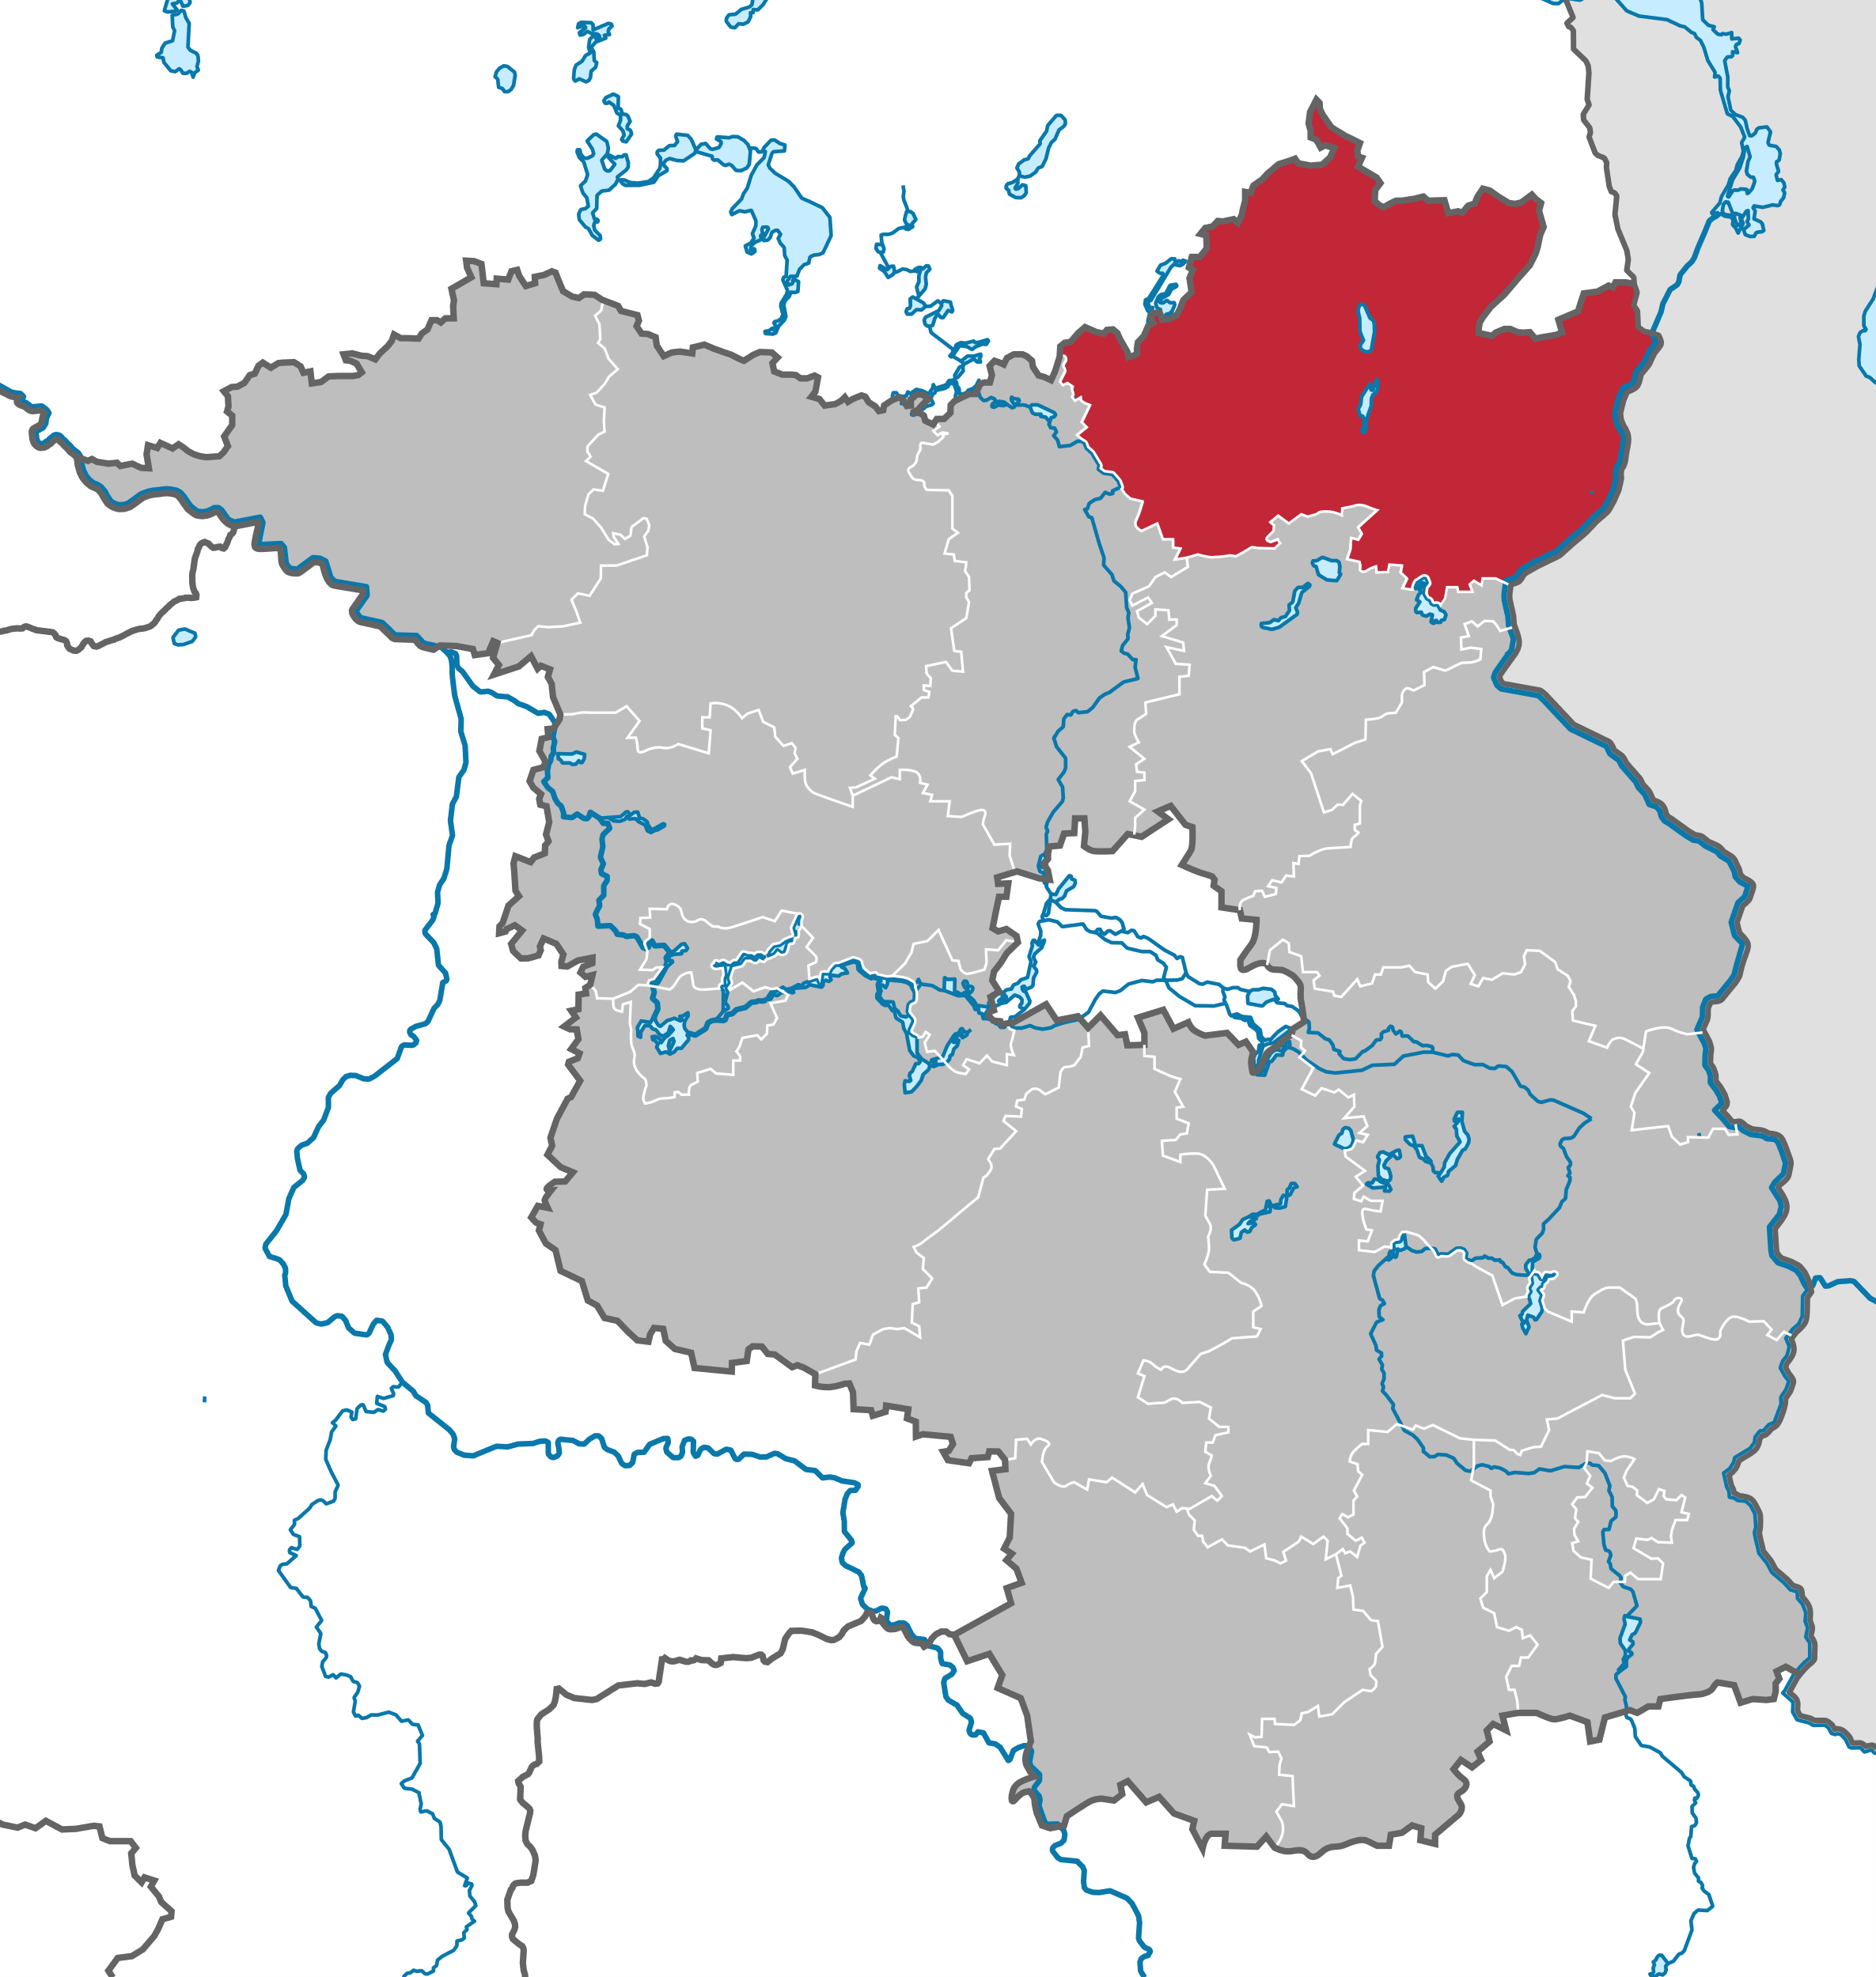
Psychiatrische Versorgung der Uckermark Strukturvoraussetzungen
Was fehlt?
Soziotherapie
StäB
APP
1NÄ
1 Psy
8 PT
12 TK & PIA
2010
SpDi
Ergo
40
40
SpDi
16 TK & PIA
2014
APP
Ergo
SpDi
SpDi
18 TK & PIA
1995
Ergo
1NÄ
8 PT
APP
50
Ergo
63 Betten
10 TK und PIA
1993
25
1NÄ (70)
1 Psy
6 PT
1Psy (80)
9 PT
~ 120000 Einwohner
APP

Slide 3
Wie funktioniert die Kooperation zwischen Klinik und ambulanten Strukturen aktuell?
Feste Termine
Qualitätszirkel 1x/Quartal (Klinik, niedergelassene Psych & PT, HausärztInnen)
PSAG
SpDi-Treffen in der Klinik 2-monatlich (Klinik)
Wöchentliche feste Besuche einer SpDi-Mitarbeiterin auf Akutstationen
Demenz-Netzwerk
Angermünder Psychiatrietag

Slide 4
Was funktioniert gut in der Kooperation zwischen Klinik und ambulanten Strukturen aktuell?
Übersichtliche Behandlerlandschaft
Man kennt sich
Niedrigschwellig telefonische Kontaktaufnahme und Absprachen
Bei Einweisungen
Übernahme in PIA-Behandlung
Stat. Behandlung/ Entlassung
Recht hohe Konstanz von Bezugspersonen/ Ansprechpartnern
Extrem gut und langjährig vernetzte SozialarbeiterInnen unserer Klinik
Enge Zusammenarbeit vor allem mit Pflegediensten, Einrichtungen der Wiedereingliederungshilfe, SpDi, BetreuerInnen
Übernehmen oft Koordinationsfunktionen
Pflegedienste, die APP anbieten, kommen oft schon in die Klinik, um künftige PatientInnen kennenzulernen
Ambulante psychotherapeutische Versorgung der Uckermark in den letzten 10 Jahren deutlich verbessert
Kürzere Wartezeiten auf Behandlungsplätze
Auswirkungen auf Belegung stationärer PT-Betten – teils Umwandlung in TK-Plätze
Eigene Einrichtungen der Wiedereingliederungshilfe unserer Gesellschaft /unseres Trägers (Wohnstätte Criewen)
Dadurch Vermittlung/ Probewohnen etc. gut möglich
Langjährige Kooperation mit anderen Trägern/Einrichtungen der Wiedereingliederungshilfe (LiS Prowo u.a.)

Slide 5
Welche Probleme haben wir in der Kooperation zwischen Klinik und ambulanten Strukturen?
Übersichtliche fachärztliche Behandlerlandschaft
Starke Überlastung des fachärztlichen Sektors
Sehr hohe Patientenzahlen/BehandlerIn
3 der 6 FachärztInnen sind im Rentenalter, 2 der 6 FachärztInnen suchen seit längerem erfolglos NachfolgerInnen
Schwierigkeiten, PatientInnen bei Entlassung neu in ambulante fachärztliche Behandlung zu bekommen
Meist Übernahme in PIA bei dort ebenfalls begrenzten Kapazitäten
Psychotherapeutische Mitbehandlung von PsychosepatientInnen aktuell oft in PIA
Ausweitung unserer PIA-Kapazitäten in Schwedt
Weite Wege und schlechte Infrastruktur im ländlichen Raum
Einschränkungen der Mobilität schwer psychisch kranker Menschen, die auf Dörfern leben

Slide 6
Welche Fragen ergeben sich aus Kliniksicht an die Komplexbehandlung?
Stellt sich eine Entlastung von Koordinationsaufgaben ein?
Kommt es wirklich zu einer Verbesserung der Versorgung neu hinzukommender PatientInnen, wenn die fachärztliche Versorgung der Uckermark das Nadelöhr bleibt?
Eine Entlassung ohne fachärztliche Weiterbehandlungsmöglichkeit für schwer psychisch kranke Menschen, wird aktuell durch (auch vorübergehende) Übernahme in PIA-Behandlung verhindert.
Welche Vorteile ergeben sich real für die PatientInnen?

Slide 7
Vielen Dank für
Ihre Aufmerksamkeit!

Slide 8
Bildquellen Seite 2
Quelle: https://upload.wikimedia.org/wikipedia/commons/thumb/0/00/Brandenburg_UM.svg/330px-Brandenburg_UM.svg.png
Quelle: https://www.google.com/url?sa=i&url=https%3A%2F%2Fde.pinterest.com%2Fherbsttrompete%2Fbrandenburg%2F&psig=AOvVaw1A8ei4m_is1j45cn0GZN92&ust=1749287037791000&source=images&cd=vfe&opi=89978449&ved=0CAkQtaYDahcKEwjgxayXuNyNAxUAAAAAHQAAAAAQBw

